Slide 1
الْوَحْدَةُ الأُولى
الْمَخْلُوقَاتُ الْحَيَّةُ
الْمَخْلُوقَاتُ الْحَيَّةُ تَتَكوَّنُ مِنْ خَلايَا

Slide 2
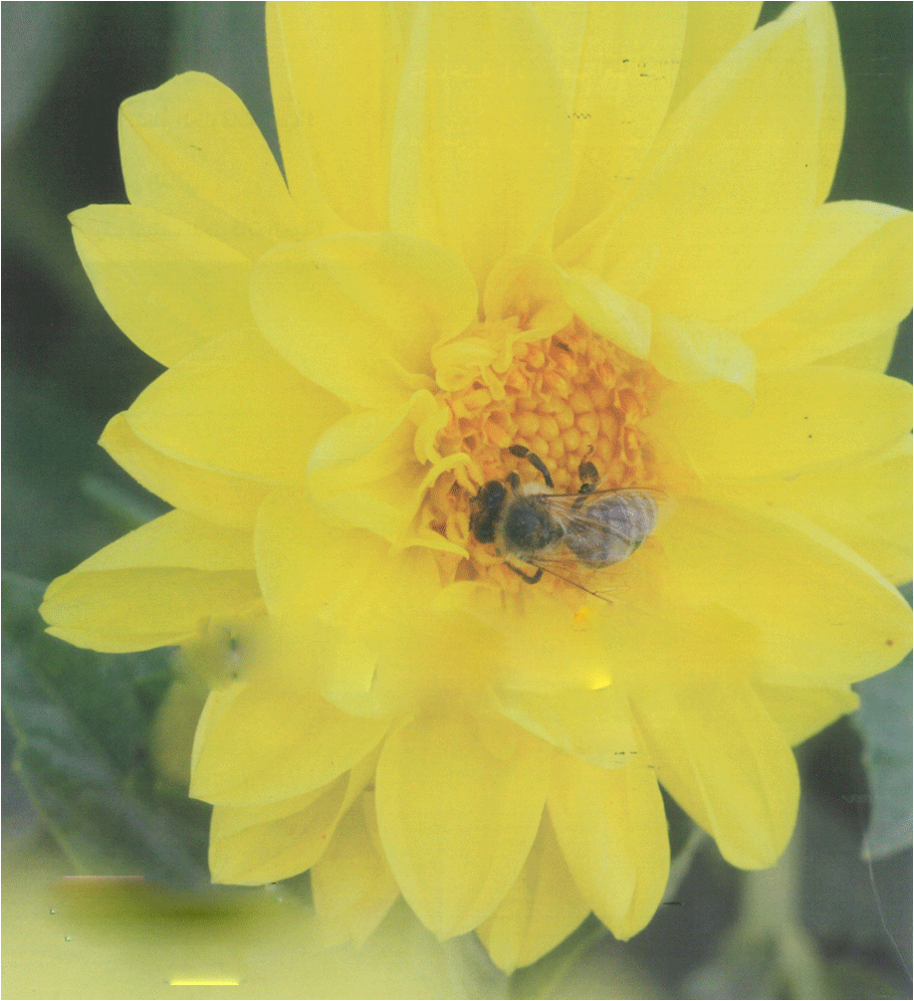
الْمَخْلُوقَاتُ الْحَيَّةُ تَتَكوَّنُ مِنْ خَلايَا
تتغذى النحلة على رحيق الزهرة

Slide 3
الْفَصلُ الأولُ
مَمَالِكُ الْمَخْلُوقَاتِ الْحَيَّةِ

Slide 4
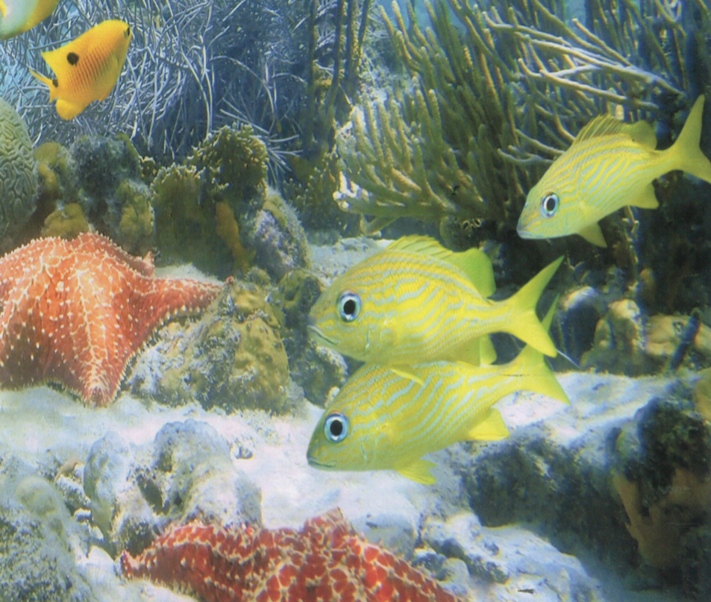
الفكرة العامة
ما المخلوقات الحية؟ وكيف تصنف؟
المخلوقات الحية هي مخلوقات تحتاج إلى الماء والغذاء والهواء لكي تنمو وتتكاثر.
ويتم تصنيفها إلى الحيوانات والنباتات.

Slide 5
قال تعالى: ﴿ وَمَا مِنْ دَابَّةٍ فِي الْأَرْضِ وَلَا طَائِرٍ يَطِيرُ بِجَنَاحَيْهِ إِلَّا أُمَمٌ أَمْثَالُكُمْ مَا فَرَّطْنَا فِي الْكِتَابِ مِنْ شَيْءٍ ثُمَّ إِلَى رَبِّهِمْ يُحْشَرُونَ) الأنعام

Slide 6
الدرس الأول
كيف تنظم المخلوقات الحية؟

Slide 7
الدرس الثاني
كيف تصنف المخلوقات الحية؟

Slide 8
الفكرة العامة
مفردات الفكرة العامة

Slide 9
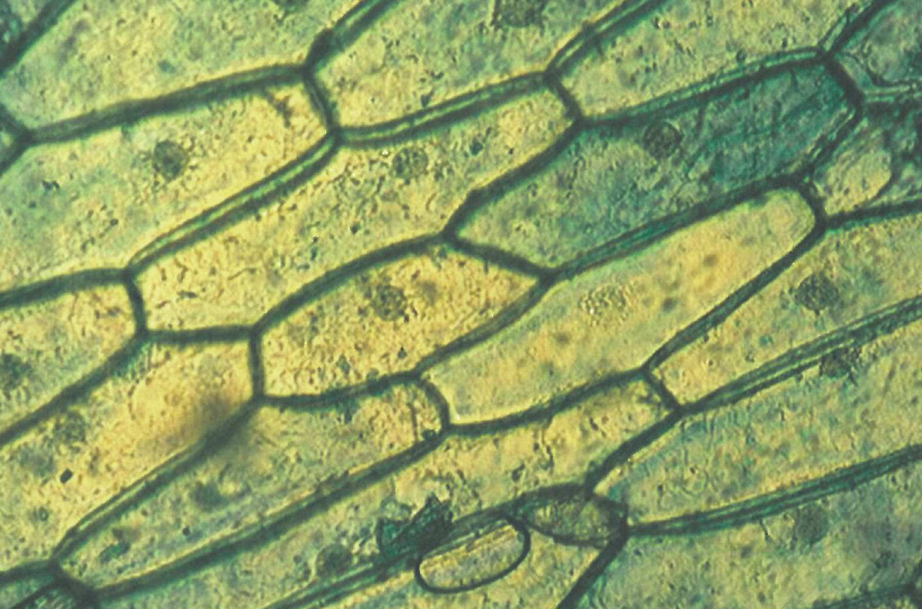
اَلْمُفْرَداتُ
الخَلِيَّةُ
أَصغَرُ وَحْدَةٍ فِي الْمَخْلُوقِ الْحَيِّ.

Slide 10
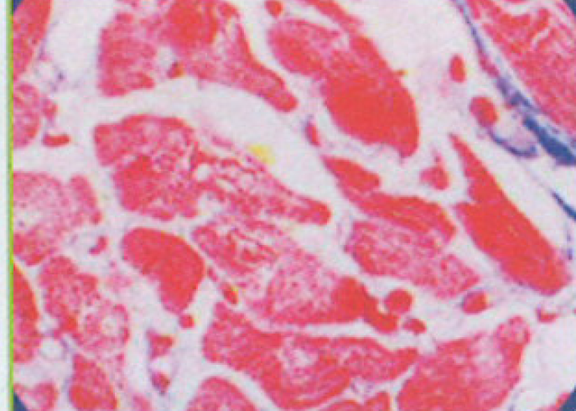
اَلْمُفْرَداتُ
النسيج
مجموعة من الخلايا المتماثلة.

Slide 11
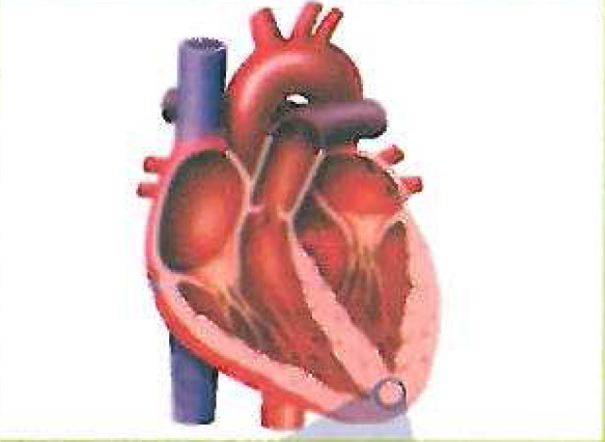
اَلْمُفْرَداتُ
العضو
مجموعة من الأنسجة تقوم معا بأداء وظيفة معينة.

Slide 12
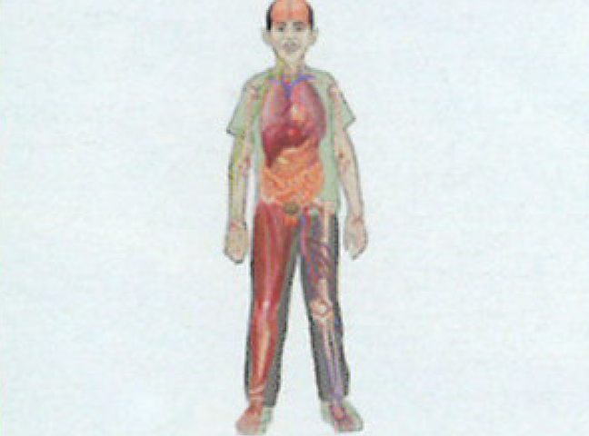
اَلْمُفْرَداتُ
الجهاز الحيوي
مجموعة من الأعضاء في الجسم تتآزر معا للقيام بوظائف الحياة الأساسية.

Slide 13
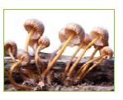
اَلْمُفْرَداتُ
الصِّفة
خاصيَّةٌ مِنْ خَصائِص الْمَخْلُوقِ الْحَيِّ.

Slide 14
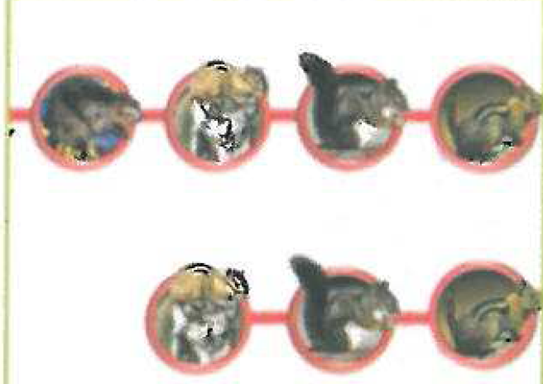
اَلْمُفْرَداتُ
المملكة
المجموعة الكبرى التي تصنف فيها المخلوقات الحية.

Slide 15
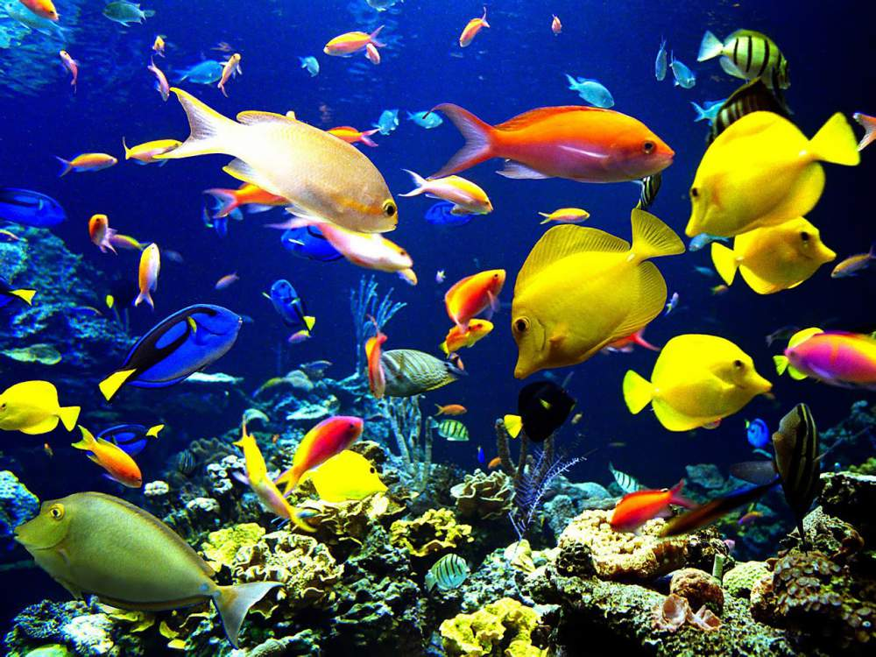

Slide 16
الدرس الأول
الْخَلايَا

Slide 17
أنظر وأتساءل
مَاذَا أَرَى فِي الصورَةِ؟ هَلْ سَبَقَ أنْ شاهدْتُهُ مِنْ قَبْلُ؟ كُلُّ وَاحِدٍ مِنْ هَذهِ الَّصنَادِيقِ َصغِيرٌ جِدّا، وَلاَ أَستَطِيعُ رُؤْيَتَهُ إِلاَّ بالْمِجْهَرِ.

Slide 18
نشاط استقصائي
الاستكشاف
أستكشف
مِمَّ تَتكوَّنُ الْمَخْلُوقَاتُ الحَيَّةُ؟

Slide 19
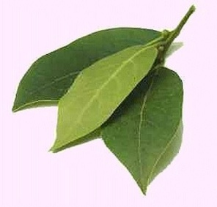
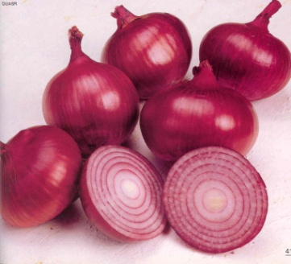
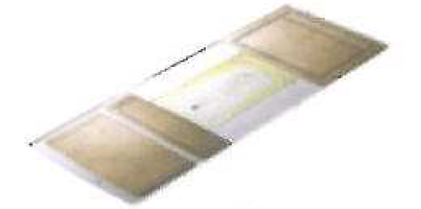
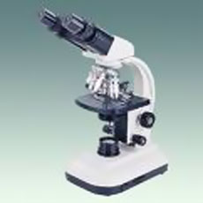
أحتاج إلى
عدسة مكبرة
ورقة نبات
بصلة
شرائح محضرة لبشرة ساق البصل, وورقة نبات
مجهر

Slide 20
الهدف
أستخدم أساليب ملاحظة مختلفة لاستكشاف أجزاء النبات.

Slide 21
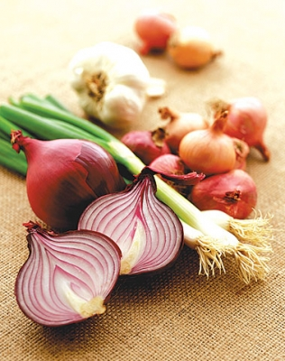
الْخُطُوَاتُ
أَستَنْتِجُ. أَرْسمُ نبَاتَ البَصلِ، وأَكْتُبُ أجزاءَهُ عَلَيْهِ، وَأبَيِّنُ كيَفْ يُساعِدُ كُلُّ جُزْءٍ مِنْهَا النَّباتَ عَلَى الْعَيْشِ.
1
الجذور تمتص الماء والأملاح والأوراق تصنع الغذاء للنبات مستخدمة الكلوروفيل.

Slide 22
الْخُطُوَاتُ
2
أَطلُبُ إِلَى مُعَلِّمِي َأنْ يَقْطَعَ النَّبَاتَ طُولِيّا، وأَرْسمُ الأَجْزاء كَمَا أُشاهِدُها وَأكْتُبُ أسماءها.

Slide 23
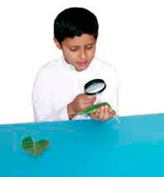
الْخُطُوَاتُ
أُلاحِظُ. أَستَخْدِمُ الْعَدَسةَ المُكَبِّرَةَ لِمُشاهَدَةِ بَشَرَةِ ساق الْبَصلِ والْوَرَقَةِ، ثُمَّ أَرْسمُ ما أُشاهِدُهُ.
3
3
الخطوه

Slide 24
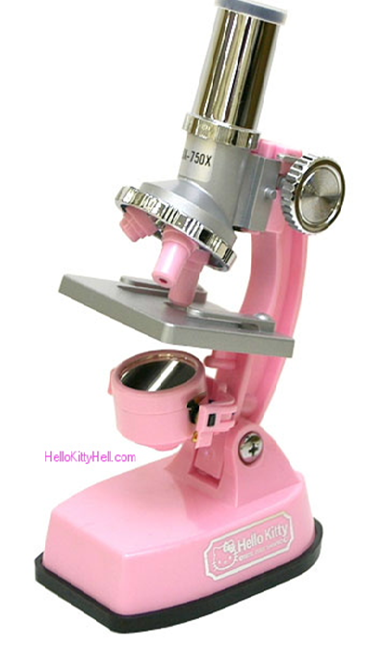
الْخُطُوَاتُ
4
أطلُبُ إِلَى مُعَلِّمِي أنْ يُحْضرَ شَرِيحةً لبِشَرةِ ساق الْبَصلِ، وشَرِيحَةً أُخْرى لِوَرَقَةِ نبات، ثُمَّ أُشَاهِدُ الَّشرِيحَتَيْنِ تحت الْمِجْهَرِ، وأَرْسمُ ما أُشاهِدُهُ مستَخْدِما القُوَّتَيْنِ الصغْرَى وَالكُبْرَى لِلْمِجْهَرِ.

Slide 25
أْستَخْلصُ النَّتَائج
أتَواصلُ. كَيْفَ تَغيَّرَتْ مُلاحَظاتِي عَنْدَ استعمال الْقُوَّةِ الكُبْرَى للْمِجْهَرِ.
5
أصبحت المشاهدات أكثر تفصيلا باستخدام المجهر. التراكيب الخلوية مثل خلايا الجذر والنوى أصبحت ملاحظة أكثر.

Slide 26
أْستَخْلصُ النَّتَائجُ
6
أُفَّسرُ الْبَياناتِ. مِمَّ تَتركب كُلٌّ مِنْ بَشَرَةِ ساق الْبَصل وَبَشَرَةِ وَرَقَةِ النبات كَمَا تَبْدُو لِي؟
بشرة البصل والورقة كلتاهما مكونة من أشكال متشابهة (صناديق) أو خلايا ذات أحجام متشابهة.

Slide 27
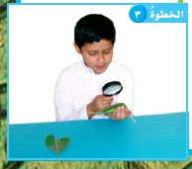
أْستَكْشفُ أَكْثَرَ
مَاذَا يُمْكِنُ أنْ أُشاهِدَ إِذا فَحَصتُ جُذُورَ الْبَصلِ؟
أَضعُ خُطَّةً للتَّحَقُّقِ من ذلِكَ، ثُمَّ أُجَرِّبُها.

Slide 28
أضع فرضية
سأشاهد في جذر البصل خلايا ذات أحجام متشابهة.

Slide 29
أختبر فرضيتي
أقوم بفحص جذر البصل بالعدسة المكبرة وأرسم ما أراه.
أقوم بمشاهدة شرائح مجهزة لجذر البصل مستخدما القوى الكبرى والصغرى للمجهر وأرسم ما أراه.

Slide 30
أسجل النتائج
جذر البصل يتكون من خلايا ذات أحجام متشابهة.

Slide 31
أقرأ وأتعلم
السؤال الأساسي
كيف تنظم المخلوقات الحية؟

Slide 32
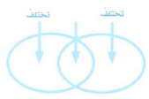
الْمُفْرَدَاتُ
الْخَليةُ.
الأُكْسجِينُ.
النَّسيجُ.
الْعُضوُ.
الْجَهَازُ الحيوي.
المقارنة
مَهَارَةُ الْقرَاءَةِ

Slide 33
مَا الْمَخْلُوقَاتُ الْحَيَّةُ؟
النَّبَاتَاتُ والحَيَواناتُ مَخْلُوقاتٌ حَيَّةٌ، خلقها الله تعالى من خلايا. فجسمي يتكون من خلايا، وكذلك أَجْسامُ النَّمْلِ ونَباتُ البَصَلِ الْخَلِيَّةُ أصْغَرُ وَحْدَةٍ في بِنَاءِ الْمَخْلُوقاتِ الْحَيَّةِ.

Slide 34
الْمَخْلُوقاتُ الْحَيَّةُ لَهَا حَاجاتٌ
قَدْ يَتَكَوَّنُ الْمَخْلُوقُ الْحَيُّ من مَلايينِ الْخَلايَا، أَوْ مِنْ خَلِيَّةٍ وَاحِدَةٍ، وفِي كُلِّ حالَةٍ، تَحْتاجُ جَمِيعُ المَخْلُوقاتِ الحَيَّةِ إلَى الْماءِ، والْغِذاءِ، وَإلى مَكانٍ لِتَعِيشَ فيهِ، كَما أنَّها تَحْتاجُ إِلَى الأكْسُجِينِ وَهُوَ غازٌ مَوْجُودٌ فِي الْهَواءِ وفي الماء.

Slide 35
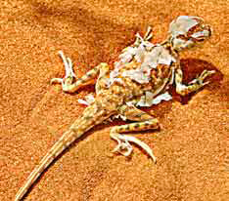
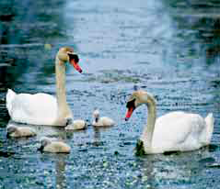
الْمَخْلُوقَاتُ الْحَيَّةُ تَتَكاثَرُ
يَقُومُ المَخْلُوقُ الْحَيُّ بِخَمْسِ وَظائِفَ أَسَاسِيَّةٍ لِلْحَيَاةِ، مِنْهَا التَّكَاثُرُ، وَهُوَ إنْتاجُ مَخْلُوقاتٍ حَيَّةٍ جَديدَةٍ مِنْ النَوْعِ نفسه. ويقوم به أب واحد أو يشترك فيه أبوان معا. والطيور الصغيرة بين الطائرين في الصورة هي من نسلهما. وكلمة النسل تعني الأفراد الجديدة التي تنتج عن تكاثر المخلوقات الحية.
المخلوقات الحية تنمو
المخلوقات الحية تتكاثر

Slide 36
وَظَائِفُ أُخْرَى
عَنْدما تَنْمُو السِّحْلِيَّةُ وتَكْبُرُ ينسلخ عنها جِلْدها، وَلَكِنْ لَيْسَ كُلُّ الحَيَوَاناتِ يحدث لها ذلك، رغم أنَّ جَمِيعها تَنْمُو وَتَكْبرُ. ولِكَيْ تقوم بذلك فإنها تحَتاجِ إلَى الطَّاقَةِ. فكيف تحصل عليها؟ تحصل المخلوقات الحية على الطاقة مِنَ الْغِذَاءِ الَّذِي تَأْكُلُهُ؛ فالماعز الذي يبدو في الصورة يتغذى على الحشائش. وبعض المخلوقات الحية ومنها النباتات تصنع غذاءها بنفسها.
المخلوقات الحية تنمو
المخلوقات الحية تتكاثر

Slide 37
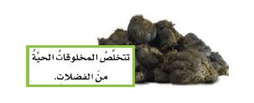
وَظَائِفُ أُخْرَى
وبعد أن يتناول المخلوق الحي غذاءه لابد أن يتخلص من الفضلات، ويمكن تعرف الغذاء الذي يتناوله المخلوق الحي من الفضلات التي يطرحها.

Slide 38
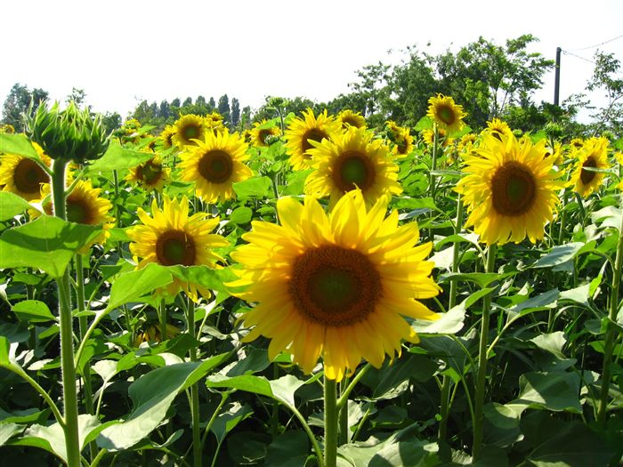
وَظَائِفُ أُخْرَى
وَمن الوَظِائف التي تميز المخلوقات الحية أنها تستجيب لتغيرات البيئة من حولها. ترى، لماذا تأخذ جميع نباتات تباع الشمس في الصورة الاتجاه نفسه؟
نبات تباع الشمس مثله مثل سائر النَّبَاتَات، ينْمُو فِي اتِّجَاهِ الضَّوْءِ. ويسمى نمو النباتات في اتجاه ضوء الشمس الانتحاء الضوئي.

Slide 39
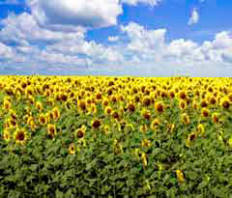
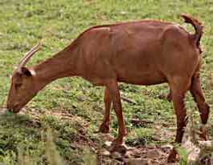
تَحْتاجُ الْمَخْلُوقَاتُ الْحَيَّةُ إِلَى
الغذاءِ لِلْحُصولِ عَلَى الطاقَةِ
تَستَجِيبُ الْمَخْلُوقَاتُ
الْحَيَّةُ للتَّغَيُّرَاتِ

Slide 40
أختبر نفسي
أُقارِنُ. كَيْفَ تَخْتلِفُ النَّبَاتاتُ عَنِ الْحَاُسوبِ؟
النباتات: مخلوقات حية لأنها تقوم بالوظائف الخمس للحياة.
الحواسيب: ليست مخلوقات حية لأنها لا تنمو ولا تستخدم الغذاء لإنتاج الطاقة ولا تتخلص من الفضلات ولا تتكاثر ولا تستجيب للمتغيرات في البيئة المحيطة.
تَتَخلَّصُ الْمَخْلُوقَاتُ
الْحَيَّةُ من الفَضلاتِ

Slide 41
أختبر نفسك
التَّفْكِيرُ النَّاقِدُ: هَلْ أَنا مَخْلُوقٌ حَيٌّ؟ لِمَاذَا؟
الإنسان مخلوق حي لأنه يقوم بوظائف الحياة الخمس الأساسية إنه ينمو ويتغذى للحصول على الطاقة ويتخلص من الفضلات ويستجيب لمتغيرات في البيئة ويتكاثر.
تَتَخلَّصُ الْمَخْلُوقَاتُ
الْحَيَّةُ من الفَضلاتِ

Slide 42
أيها مخلوق حي؟
السيارة
الصخر
السحلية
وظيفة الحياة
×
×
هل تنمو؟
×
هل تحتاج إلى الغذاء؟
×
هل تخرج فضلات؟
×
×
هل تتكاثر؟
×
هل تستجيب لتغيرات البيئة؟
×

Slide 43
أقرأ الجدول
هل السيارة مخلوق حي؟
إرشاد: أبحث هل تقوم السيارة بالوظائف الخمسة التي تقوم بها المخلوقات الحية؟
السيارة ليست مخلوق حي لأنها لا تقوم بالوظائف الخمس للحياة فهي لا تنمو ولا تتكاثر ولا تخرج فضلات ولا تحتاج إلى الغذاء ولا تستجيب لتغيرات البيئة.

